Slide 1
Как подготовить статью для публикации в международном журнале
Андрей П. Локтев
Консультант по аналитическим решениям
© Reed Elsevier Group PLC

Slide 2
Содержание
Введение
Что, где и когда опубликовать?
Написание и отправка статьи
Ответственность автора

Slide 3
Зачем публиковаться в научном журнале?
Временная отметка, о первом авторе, зарегистрировавшим научные результаты
Регистрация
Рецензирование для обеспечения целостности и достоверности исследования
Сертификация
Обеспечение возможности поделиться научными открытиями
Распространение
Документирование научного прогресса для будущих поколений
Сохранение

Slide 4
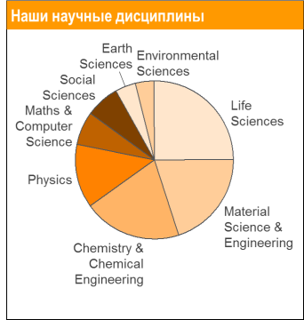
Журналы Elsevier - акцент на востребованность и качество
48%
Прочие
60%
3%
Компания В
10%
Компания Б
4%
13%
Компания A
6%
13%
26%
Elsevier
17%
Доля статей
Доля цитирований
Более 20 скачиваний в секунду
Более 15 млн пользователей по всему миру
>23% всех опубликованных в мире научных статей*
21% среди 1% наиболее цитируемых статей
61 журнал Elsevier занимает первое место в своей научной категории по импакт-фактору
В 2014 году 103 новых журнала
*по данным Scopus
Notes:
ScienceDirect share in journals and subject areas

Slide 5
Издательский процесс
Управление публ. заявками
30-60% отклонены > 7,000 редакторами
10 миллионов статей в архивах
Сохранение
500,000+ рецензентов
Управление рецензированием
>30 миллионов исследователей >из 180 стран >скачали 480 миллиона статей!
Издание и распространение
Около 350 тысяч приняты к публикации
Редактирование и подготовка
Производство
12 миллионов доступный статей
5
Notes:
Elsevier поддерживает самую строгую систему отбора научных статей, гарантирующую высочайшее качество публикаций
The diagram to the right shows how peer review is a vital component of the publication process that starts with authors submitting papers. The editors manage this cycle and relay suitable manuscripts to the reviewers to conduct the peer review.
The peer review serves two purposes. The first is to act as a filter to ensure that good, high-quality research is being published. In doing so it helps to determine the validity, significance and originality of research
The second purpose is to improve the quality of the research papers. This is done through the comments the reviewers send to the authors.

Slide 6
Издание статьи
Автор подает статью для публикации
Редактирование,
авторская проверка,
подготовка к изданию
Лого,
нумирация стр,
брендинг
Принятие статьи
1.Предварит.
версия статьи
2. Принятая статья
3. Готовая статья
4. Изданная статья
Electronic Warehouse
Издание бумаж.копии
Издание в форматах HTML и PDF
Издательские дома создают «электронные склады» и другие электр. инструменты для ускорения процесса публикации
Данные инструменты требуют значительных инвестиций, но позволяют переработать тысячи статей и поддерживать оцифрованные бумажные архивы
Notes:
The article production process is usually more complex than most people think and includes many steps along the way.
After the manuscript is accepted via peer review, publishers undertake the copyediting, proofing, formatting, branding, pagination, and logo affiliation. These tasks are not as simple as might be expected. Metadata and identifiers need to be added to papers. Artwork quality needs to be checked and enhanced. The manuscript needs to be converted to XML and the artwork needs to be converted. The text itself needs to be edited, structured, and enhanced.
In Elsevier’s case, an XML format for the article is then deposited in our EW, Electronic Warehouse. From here, the article can then be published as an online HTML or PDF or it can be published as a print copy
For Elsevier, this was a $20m investment, but it has been worth it since we publish close to 300,000 articles every year and have also digitized 180 years of backfile articles.

Slide 7
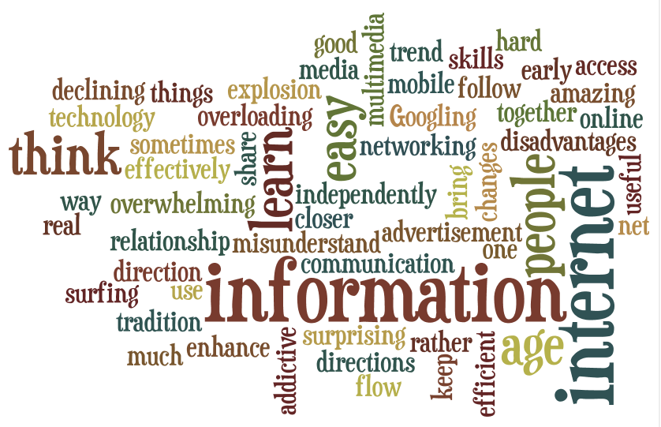
Экспоненциальный рост данных
4 экзабайт (4x10^19) новой информации будет создано в течение 2014 года. Это больше чем за предыдущие 5000 лет
Google обрабатывает 1,2 триллиона запросов в год (40000 в секунду, из которых 1/5 – совершенно новые
каждые 20 секунд появляется новая научная статья
На портале ScienceDirect Elsevier скачивается 2 млрд статей в год, то есть 63 статьи каждую секунду!
1.5 млн статей ежегодно публикуются.

Slide 8
Как искать научную литературу?
Каким требованиям должен отвечать результат поиска научной литературы:
Актуальность
Достоверность:
только литература, прошедшая научное рецензирование
Только итоговые версии статей и монографий
Охват
Тематическое соотвествие запросу
Временные затраты

Slide 9
XX век –
Подписка на отдельные тематические журналы
Тысячи
книг
Миллионы
патентов
Миллионы
статей
Тысячи
журналов
XXI век –
Единый механизм поиска по всем базам данных научной периодики, использующий содержательную и поведенческую аналитику

Slide 10
Типы индексов научной информации
С предварительным экспертным отбором контента (curated content)
Без отбора контента

Slide 11
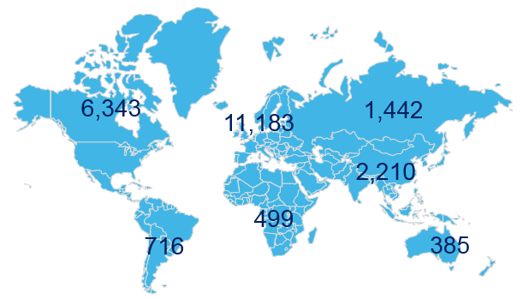
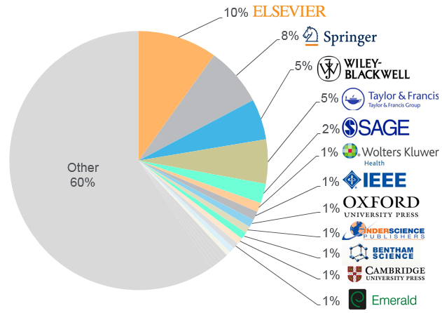
SCOPUS
ИНДЕКСАЦИЯ ЖУРНАЛОВ
22,800+ академических журналов
5,000+ издательств из 105 стран
145,000+ книг
25+ млн. патентных записей
Метрики журналов:
SNIP: The Source-Normalized Impact per Paper
SJR: The SCImago Journal Rank
CiteScore
ОЦЕНКА НАУКИ
АКАДЕМИЧЕСКИЕ РЕЙТИНГИ
Notes:
Scopus Content

Slide 12
Реферативная база данных: ресурс, который не содержит полных текстов, но предоставляет ссылки на них
Для статей имеются библиографические описания, аннотации и списки цитируемой литературы
Функциональность позволяет искать все статьи, ссылающиеся на данную статью
Доступна сортировка по количеству цитирований статьи (от наиболее цитируемых к наименее)
Базовый пакет для анализа цитирований
Поисковый механизм позволяющий мгновенно получить и проанализировать результаты научной работы

Slide 13
Независимая экспертная оценка содержимого Scopus
Издания отбираются независимым Content Selection & Advisory Board (CSAB)
В основе CSAB – экспертиза в отдельной предметной области; многие члены Совета – бывшие редакторы
Фокус на качество через отбор содержаниям независимым CSAB для:
Обеспечения точных и релевантных результатов поиска для пользователей Отсутствие некачественных данных Поддержка статуса авторитетной базы данных, «отражающей верные данные» и доверия пользователей
UNAM
ERA (Australia)
Notes:
Content Selection & Advisory Board

Slide 14
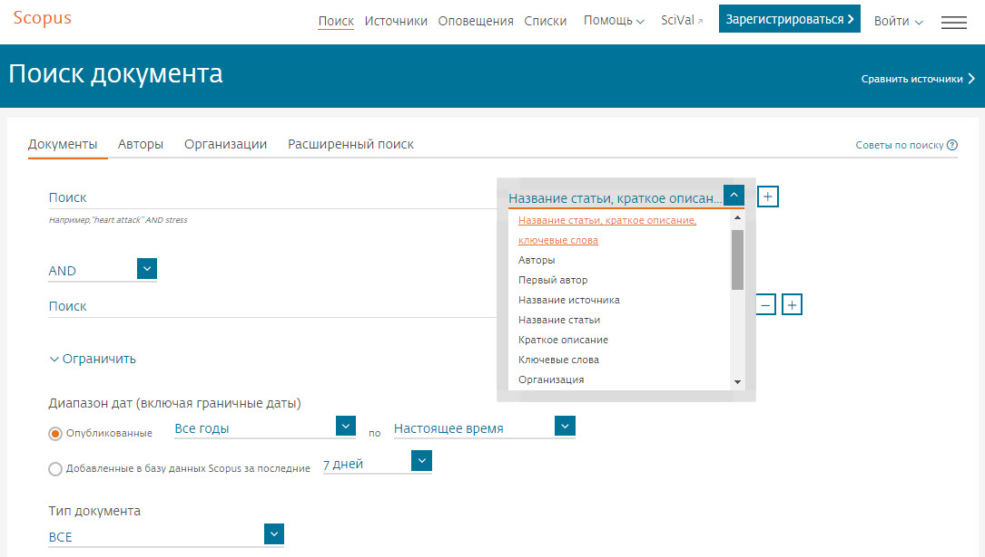
Логические операторы
OR
AND
AND NOT

Slide 15
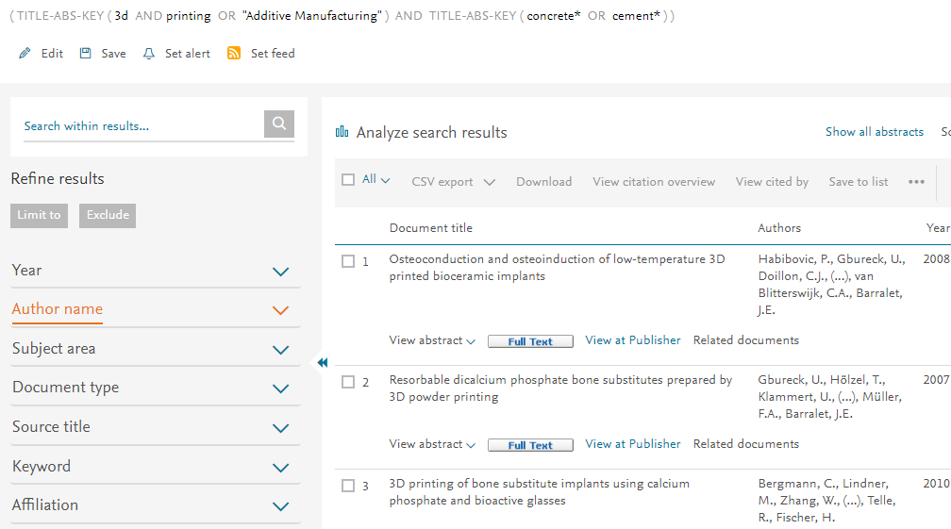
Как меняется активность по годам?
Кто наиболее публикуемые авторы?
Какие журналы содержат публикации?
В каких странах и организациях ведутся исследования?

Slide 16
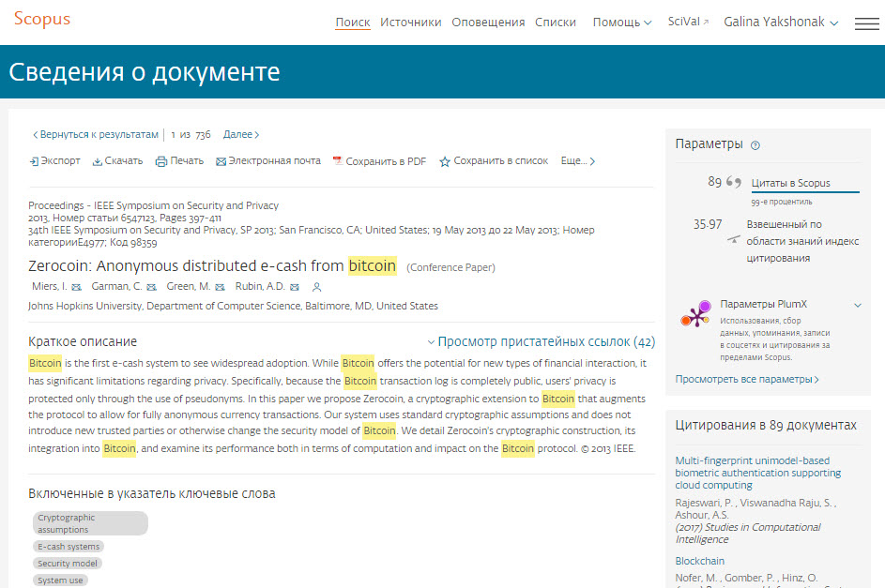
Данные по цитируемости
Подробная информация об авторах
Пристатейная литература
Активность в социальных сетях

Slide 17
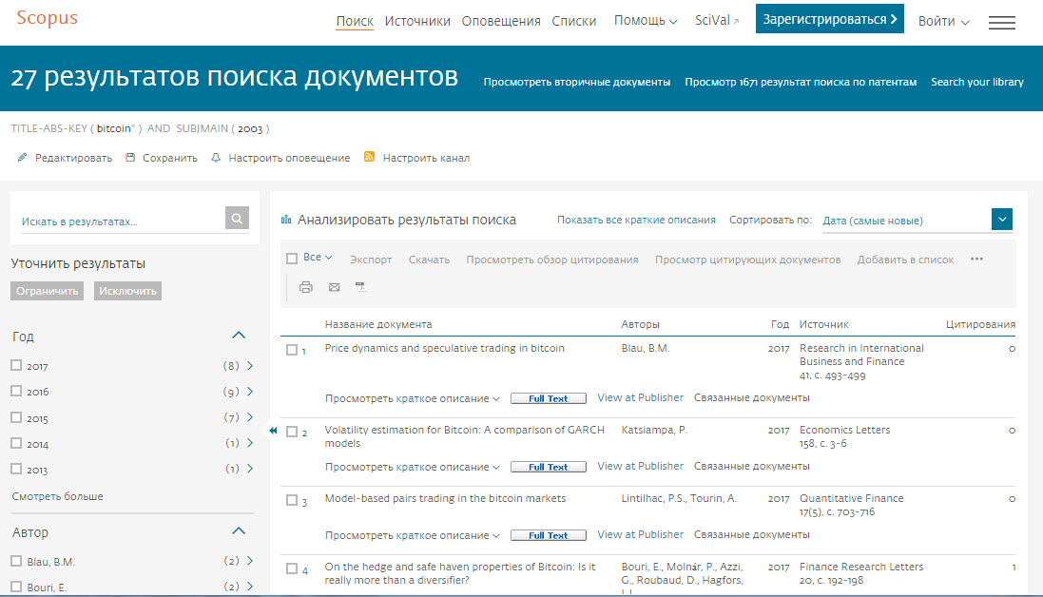
Переходим к полным текстам

Slide 18
Журналы Elsevier – предметные коллекции
Agricultural and Biological Sciences – 162 журнала
Biochemistry, Genetics and Molecular Biology – 257 журналов
Business, Management and Accounting – 80 журналов
Chemical Engineering – 81 журнал
Chemistry – 113 журналов
Computer Science – 132 журнала
Decision Sciences – 47 журналов
Earth and Planetary Sciences – 104 журнала
Economics, Econometrics and Finance – 80 журналов
Energy – 45 журналов
Engineering – 196 журналов
Environmental Science – 87 журналов
Health Sciences – 604 журнала
Immunology and Microbiology – 93 журнала
Materials Science – 128 журналов
Mathematics – 93 журнала
Neuroscience – 113 журналов
Pharmacology, Toxicology and Pharmaceutical Science – 95 журналов
Physics and Astronomy – 113 журналов
Psychology – 107 журналов
Social Sciences – 171 журнал

Slide 19
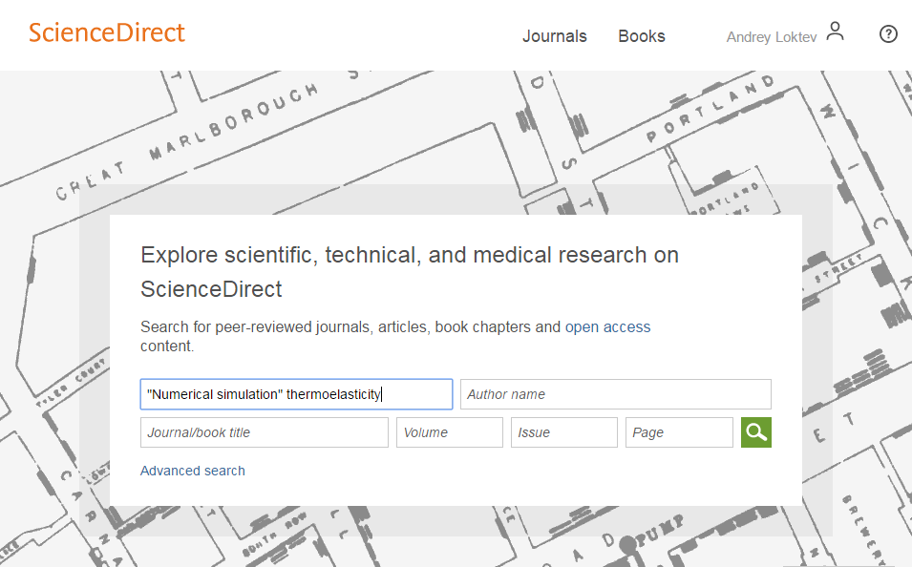
www.sciencedirect.com
Notes:
Вся реферетивная информация о журналах и книгах Elsevier находится в открытом доступе на сайте www.sciencedirect.com.
Совсем недавно база данных обновила свой дизайн, став визуально проще и чище, сфокусировав на основном – поиске научной информации.
Современный интерфейс позволяет использовать ScienceDirect не только на экране компьютера, но и на экране смартфона и планшета.

Slide 20
Полные тексты статей напрямую от ведущего научного издательства – владельца платформы
На платформе доступны только рефераты от издательств разного уровня

Slide 21
Что, где и когда публиковать?
Определиться, являются ли ваши достижения такими важными, чтобы поделиться ими через публикацию
Выбрать тип публикации
Выбрать журнал, соответствующий вашей аудитории и уровню престижа вашей работы
Свериться с руководством для автора (Guide for Authors)

Slide 22
Публикуйтесь, если…
Публикация – одна из необходимых составляющих, включенных в научно-исследовательский процесс
Публикуются:
Для представления новых или оригинальных результатов или методов
Для рационализации (уточнение или иная интерпретация) опубликованных результатов
Для обзора области исследования или подведения итогов по определенной теме исследования
Для того, чтобы расширить (но не повторять!) знания и понимание в определенной, специфической области
Не надо публиковаться, если ваша работа:
Отчет не имеющий научного интереса
Устаревшая
Дублирование ранее опубликованных работ
С ошибочным/не применимым заключением
Вам нужна ХОРОШАЯ статья для представления вашего вклада в научное сообщество

Slide 23
Типы публикации
Доклад для конференции
Полноценная статья / Оригинальная статья
Короткое сообщение / письмо
Рецензия / обзор

Slide 24
Планирование вашей статьи Традиционные типы публикаций
Full articles
Существенное, полное и всестороннее описание исследования. Стандартный формат для распространения завершенных научных изысканий. 8-10 стр., 5-8 рис., 25-40 ссылок. Подается в редакцию соответствующего журнала. Хороший способ для построения научной карьеры
Достаточно ли моего сообщения для полноценной статьи?
Conference paper
Хороший способ для начала карьеры. Подается организаторам конференции. Содержит 5-10 стр., 3 рисунка, 15 ссылок.

Slide 25
Планирование вашей статьи Традиционные типы публикаций
Letters\short communications
Быстрый и ранний отчет о выдающихся, оригинальных достижениях. Намного меньше, чем обычная статья: не более 2500 слов, может содержать 2 рисунка или таблицы и как минимум 8 ссылок
Действительно ли мои результаты настолько впечатляющи, что они должны быть показаны как можно скорее?
Review papers
Критическое обобщение какой-то исследовательской темы. Обычно от 10+ стр., от 5+ рис., 80 ссылок. Обычно готовится по запросу редактора. Хороший способ укрепления научной карьеры.

Slide 26
Планирование вашей статьи Новые типы манускриптов
Адаптации методов исследований
(Пример журнала: MethodsX )
Опубликованные наборы данных: доступны для передачи и повторного использования
(Пример журнала: Data in Brief)
Статьи, посвященные роли ПО в научных исследованиях (Пример журнала: SoftwareX)
Спросите совета о подходящем для вашей работы типе публикации у вашего руководителя или коллег.

Slide 27
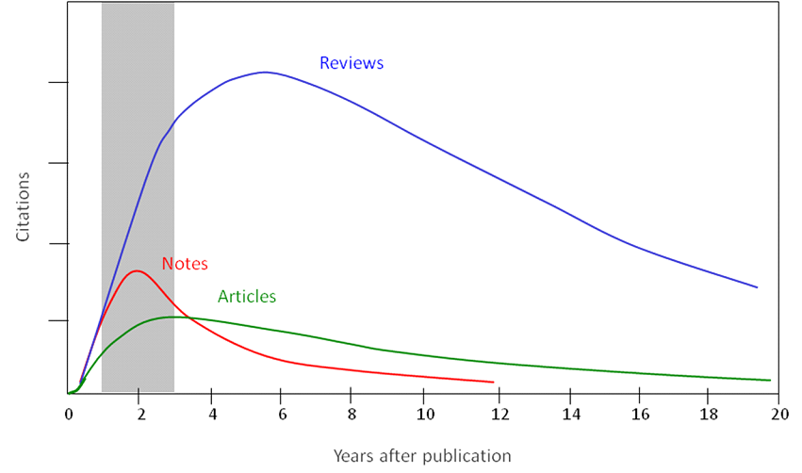
Цитируемость по типу документа
Notes:
This chart shows how the different article types get treated and used differently with review articles being much more highly cited than full articles or conference papers.
[Note: This data was based on articles published 1996 (in English) in Materials Science journals or conference proceedings]

Slide 28
Выбор журнала
Изучите возможных «кандидатов» чтобы выяснить :
Тематику и целевую аудиторию журнала
Принимаемый тип статей
Читаемость и рейтинг
Текущие «горячие» темы
просмотрите рефераты последнего выпуска
Ознакомьтесь с руководством для автора (Guide for Authors)
Скорость рассмотрения заявки и публикации. Для некоторых авторов, скорость прохождения процессов рассмотрения статьи, рецензирования и редактирования является определяющей в выборе журнала
Notes:
Some journal will publish no more than one article from the non-English speaking region or from the developing countries in one year. Avoid submitting to such journals unless you are really outstanding… ARNOUT: seriously? That sounds like unacceptable discrimination. Do you have any concrete examples?

Slide 29
Выбор способа доступа к журналу
По подписке – публикация бесплатна
Open Access – публикация платная
Hybrid journal – публикация бесплатна, но за плату можно перевести статью в открытый доступ
Возможные варианты доплаты – подготовка изображений, научное редактирование на английском языке

Slide 30
Выбор журнала
Попросите помощи у вашего руководителя или коллег
Обычно, руководитель является также и соавтором и разделяет ответственность за вашу работу
Проведите поиск по базам данных научной информации
ScienceDirect, Scopus.
НЕЛЬЗЯ подавать работу в несколько журналов одновременно
Работы, перечисленные в вашей библиографии, сориентируют вас в выборе журнала.
Notes:
Ask help from your supervisor or colleagues. Your supervisor, who is often a co-author, has co-responsibility for your work.
DO NOT gamble by submitting your manuscript to more than one journal at a time. International ethics standards prohibit multiple or simultaneous submissions, and editors find out!
TIP: Articles in your references will likely lead you to the right journal.

Slide 31
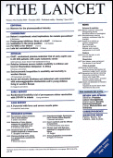
Содержит более 2500 полнотекстовых электронных журналов - 25% издаваемых статей
В открытом доступе более 380 журналов, в том числе и 14 журналов издательства Cell Press (с 1995 года), рефераты всех статей
Более 13 млн рефератов/полнотекстовых статей
Содержание сформировано с 1995 и далее
Ретроспективная коллекция вплоть до Vol. 1 Issue 1
Статьи еще не вышедшие в печать
Электронные энциклопедии (Online Reference works) – 112 названий
Электронный справочники (Handbooks) – 200 названий
Электронные книги (e-books) и продолжающиеся издания (Books series) – более 33000 названий + MARC записи
Notes:
ScienceDirect is much more than a document repository for full-text journals and books: It is a sophisticated online research tool, providing insights, answers and ideas that help you take your work to the next level.

Slide 32
Журналы Elsevier – предметные коллекции
Agricultural and Biological Sciences – 162 журнала
Biochemistry, Genetics and Molecular Biology – 257 журналов
Business, Management and Accounting – 80 журналов
Chemical Engineering – 81 журнал
Chemistry – 113 журналов
Computer Science – 132 журнала
Decision Sciences – 47 журналов
Earth and Planetary Sciences – 104 журнала
Economics, Econometrics and Finance – 80 журналов
Energy – 45 журналов
Engineering – 196 журналов
Environmental Science – 87 журналов
Health Sciences – 604 журнала
Immunology and Microbiology – 93 журнала
Materials Science – 128 журналов
Mathematics – 93 журнала
Neuroscience – 113 журналов
Pharmacology, Toxicology and Pharmaceutical Science – 95 журналов
Physics and Astronomy – 113 журналов
Psychology – 107 журналов
Social Sciences – 171 журнал

Slide 33
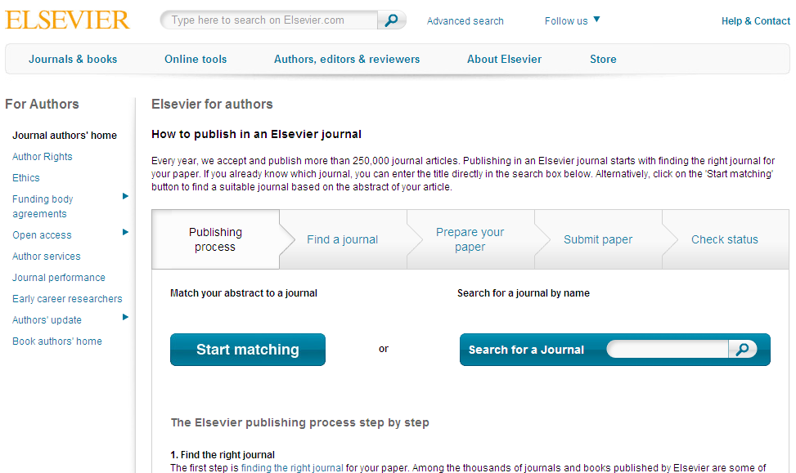
Подбор журнала для публикации
journalfinder.elsevier.com
Notes:
Elsevier предлагает авторам бесплатный инструмент тематического подбора журналов http://journalfinder.elsevier.com/
Автору необходимо ввести на английском языке краткую аннотацию статьи в поле Paper Abstract, и система подберет варианты.
Большинство наших журналов (за исключением журналов открытого доступа) бесплатны для публикации. Перед отправкой статьи обязательно ознакомьтесь с требованиями к публикации (Guide for Authors) того журнала, куда вы отправляете статью.

Slide 34
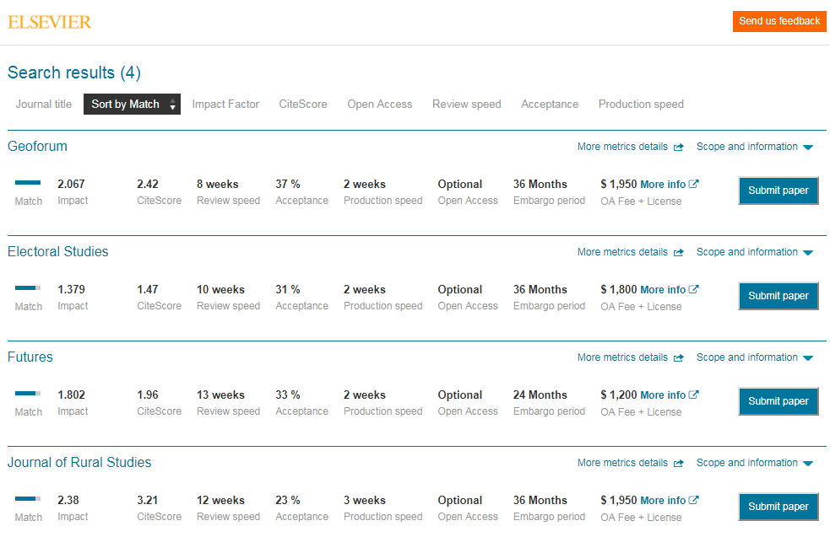
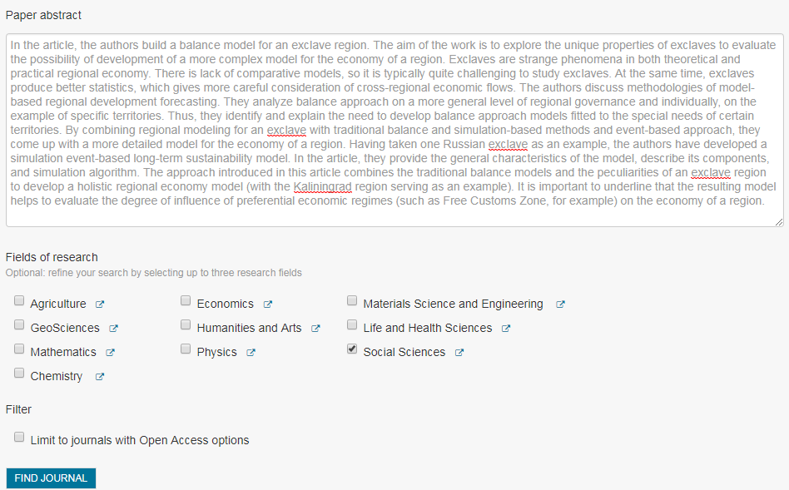
Пример автоматического подбора журнала
Notes:
JournalFinder в удобной таблице сводит всю необходимую информацию для принятия решения - тематическое соответствие, рейтинг, продолжительность рецензирования журнала и вероятность принятия статьи.

Slide 35
Страница журнала
Notes:
Для каждого журнала на персональной странице указаны все его метрики, а также имеется ссылка на подачу заявки на публикацию через электронную систему документооборота

Slide 36
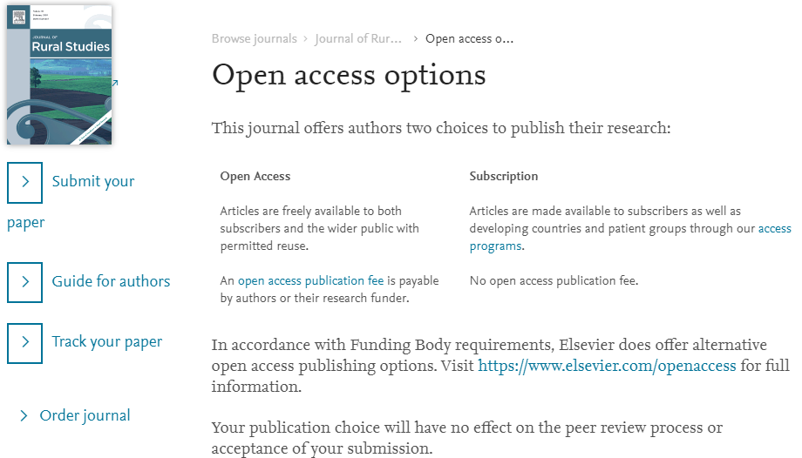
Страница журнала – открытый доступ

Slide 37
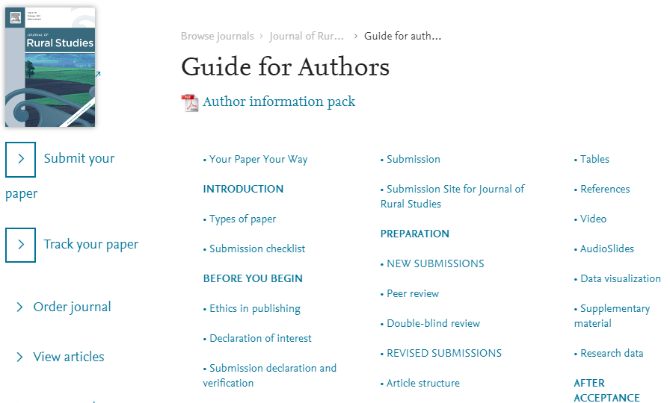
Страница журнала – Руководство автора

Slide 38
SCOPUS
ИНДЕКСАЦИЯ ЖУРНАЛОВ
22,800+ академических журналов
5,000+ издательств из 105 стран
145,000+ книг
25+ млн. патентных записей
Метрики журналов:
SNIP: The Source-Normalized Impact per Paper
SJR: The SCImago Journal Rank
CiteScore
ОЦЕНКА НАУКИ
АКАДЕМИЧЕСКИЕ РЕЙТИНГИ
Notes:
Scopus Content

Slide 39
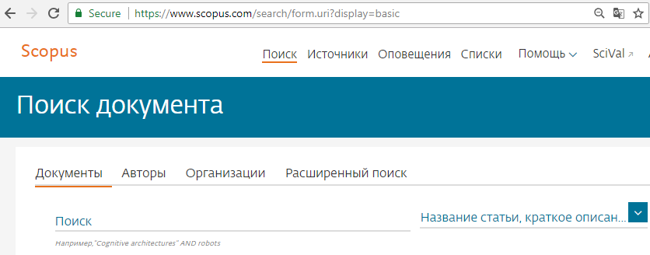
Как узнать, индексируется ли журнал в Scopus?
На сайте журнала
По списку, найденному на сайте отличном от Elsevier и Scopus
На сайте Elsevier.com, Elsevier.ru – в открытом доступе в XLS
На сайте Scopus.com, раздел источники, доступно без подписки
Notes:
How to check that the journal is in Scopus

Slide 40
Новая страница источников Scopus в открытом доступе
Полный список источников с наукометрическим показателями в Excel
Возможность фильтрации по квартилям CiteScore
Notes:
Scopus Sources with free access

Slide 41
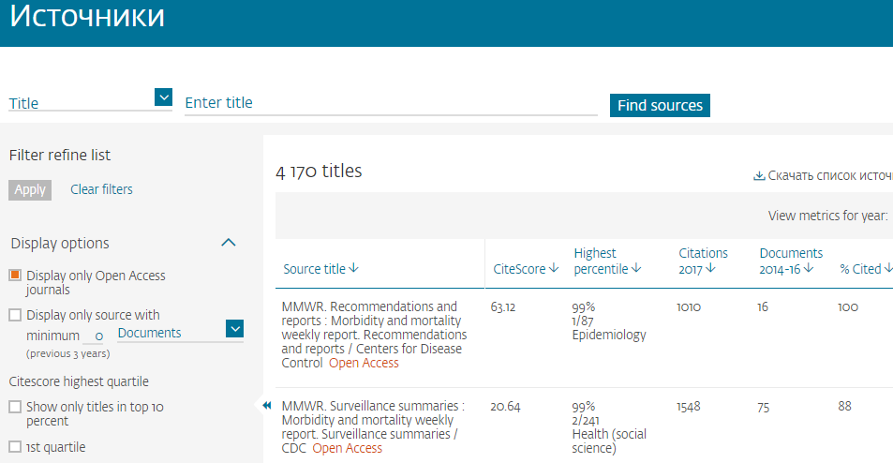
Индексация журналов открытого доступа
Обычно статус Open Access журнала свидетельствует о том, что публикация в журнале платная

Slide 42
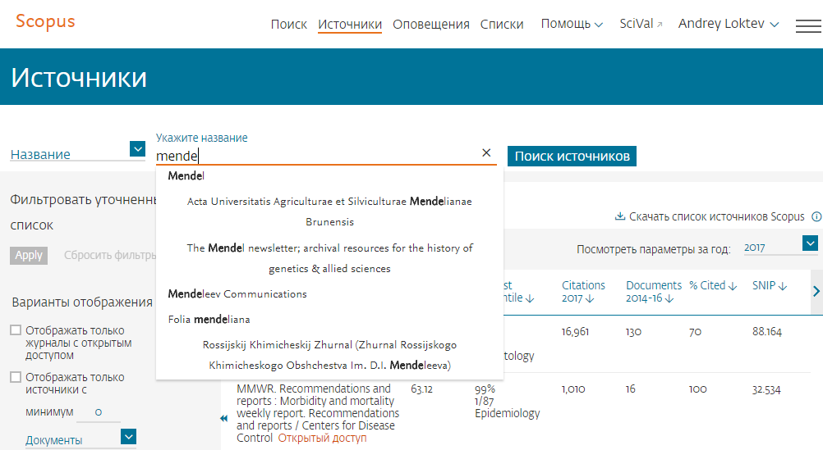
Новая страница источников Scopus в открытом доступе
Поиск можно вести по названию журнала, издателю и ISSN, отрасли знания
Подсказки по мере ввода запроса
Notes:
Search in Scopus Sources

Slide 43
Страница журнала

Slide 44
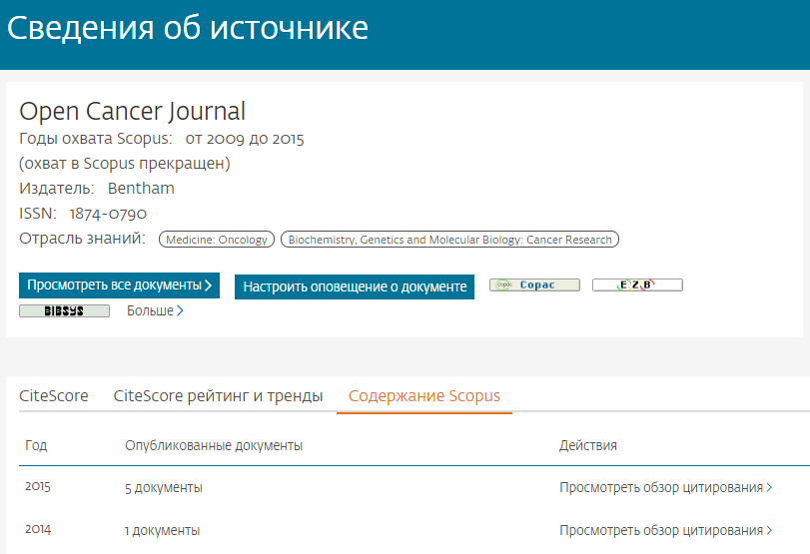
Пример журнала, индексация которого прекращена
Notes:
How to check if journal was discontinued

Slide 45
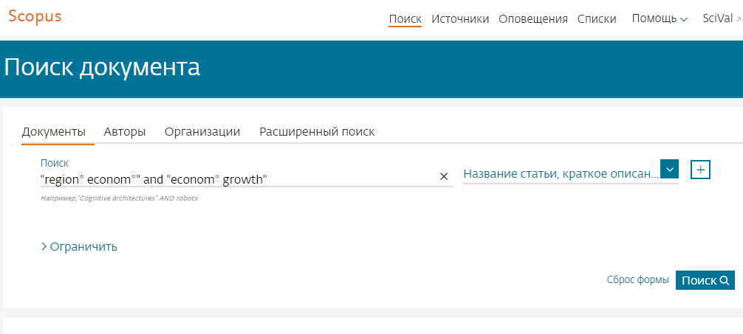
Как подобрать журнал по тематике?
Notes:
Journal secection based on research topic starts with basic search for a topic

Slide 46
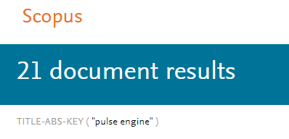
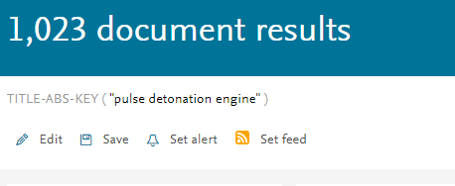
определите ключевые слова (международные англоязычные термины) для поиска

Slide 47
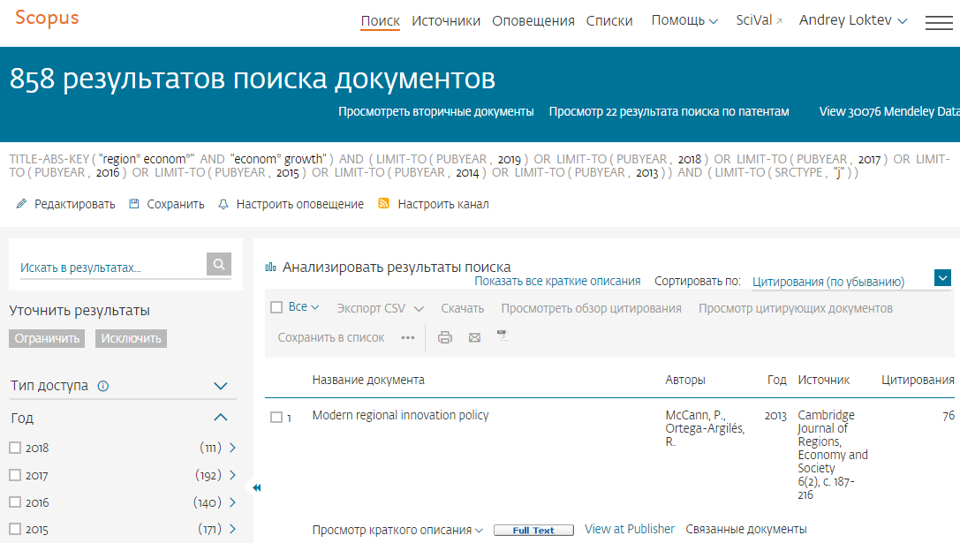
Проанализировать распределение найденных по теме статей по журналам
Notes:
Limit to recent journal publications only

Slide 48
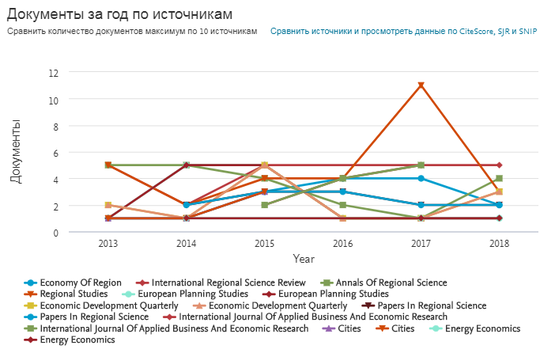
Анализ результатов поиска за год по источникам
Notes:
Selection of journals with Journal analyzer

Slide 49
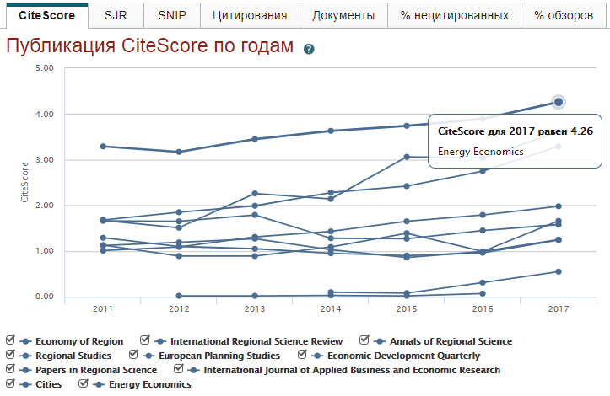
Корзина метрик для оценки уровня журнала
Notes:
Basket of metrics for proper journal assessment

Slide 50
Как оценить наукометрические показатели журнала?
Наукометрические показатели CiteScore расчитываются для более 23,500+ научно-рецензируемых источников в 330 областях науки, включая не только журналы, но и регулярные конференции и книжные серии.
Notes:
Citescore

Slide 51
CiteScore На примере показан расчет CiteScore для 2017
A
A
CiteScore 2017
=
2013
2014
2015
2016
2017
2018
B
B
CiteScore
A = Ссылки, сделанные в определенный год на документы опубликованные в предыдущие 3 года
B = Документы (такого же типа как и A), опубликованные в предыдущие 3 года
Notes:
CiteScore takes citations received in 2015 from documents published in the 3 preceding years
Key differences with IF are the citation window (3 vs. 2 or 5) and that the denominator uses all document types as in the numerator (vs. all citations and only citable items)
Note: if a serial receives a citation in 2015 to something published in 2010, that citation will not count towards this Metric. Other metrics in the basket will count this citation though – not every metric needs to do everything!
Note for reference: differences from the Impact Factor:
3-year citation window as opposed to 2 or 5 years. 2 or 5 years probably seemed OK when the Impact factor was created, 60 years ago, but much research has been done since then. Now we know that 2 years is unfair to the slower-moving fields, and 5 years is unfair to the faster-moving fields. In fact, 3 years has been identified by the bibliometrics research groups who calculate SNIP and SJR for us as the best compromise for a broad scope database, to incorporate a reasonable proportion of citations in all disciplines, while reflecting relatively recent data
In Impact Factor, B = “citable items”, generally taken to be articles and reviews
It’s not always entirely clear what a “citable item” is, and it can be open to interpretation, so the method is not completely transparent
This inconsistency between numerator and denominator also makes the Impact Factor open to manipulation e.g.
If a journal publishes a letter, this is often highly cited – the citations can be counted in the numerator, but the letter will not be counted in the denominator.
An editor can publish an editorial citing publications in previous years, and these citations will be counted in the Impact Factor numerator even though it is not counted in the denominator.

Slide 52
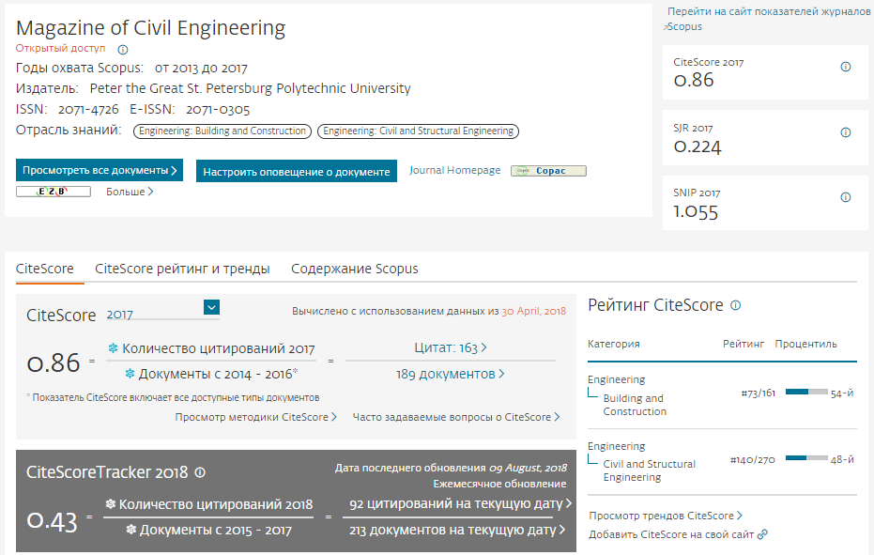
CiteScore дополняет уже существующие метрики SJR и SNIP
CiteScore, SJR, SNIP

Slide 53
Рейтинги журналов SJR и SNIP
Source-Normalized Impact per Paper – SNIP
Разработчик: Henk Moed, CWTS
Контекстуальный импакт цитирования (Contextual citation impact):
выравнивает различия в вероятности цитирования
выравнивает различия в предметных областях
SCImago Journal Rank – SJR
Разработчик: SCImago – Felix de Moya
Метрика престижа (Prestige metrics)
Цитирование имеет вес в зависимости от престижа научного источника

Slide 54
Source-normalized impact per paper
Исходное значение
импакт-фактора в расчете на одну статью
+
+
+
Только реферируемые
статьи
Потенциальное цитирование в данной предметной области
Степень покрытия предметной области в базе данных
Объем и предметная область журнала
Параметры берутся относительно среднего значения по базе
Пример сравнения математического и биологического журналов

Slide 55
SCImago Journal Rank – SJR
Разработчик: SCImago – Felix de Moya
Метрика престижа (Prestige metrics)
Параметр различает «популярность» и «престиж» журнала. Оценивает журнал в зависимости от того попадает ли он в топ-лист самых цитируемых журналов данной области знаний
Цитирование получает вес в зависимости от источника (аналогично Google PageRank)
самоцитирование журнала не может превышать 33%
учитывает только рецензируемые научные статьи
Независимость престижа от научной области позволяет сравнивать журналы разных областей
Lisa Colledge, Félix de Moya-Anegón at al. Serials – 23(3), November 2010 «SJR and SNIP: two new journal metrics in Elsevier’s Scopus»

Slide 56
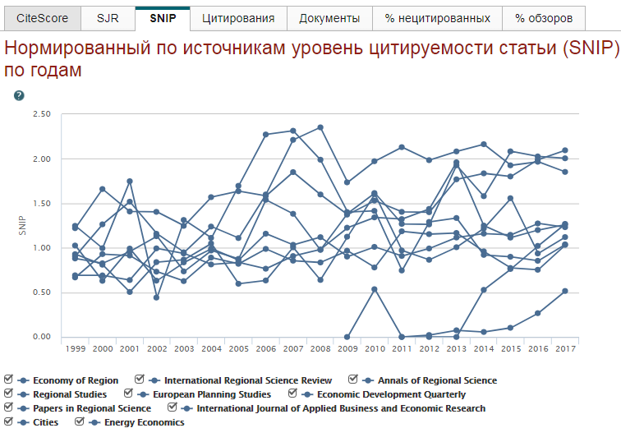
Сравнение выбранных журналов по SNIP
Notes:
SNIP assessment

Slide 57
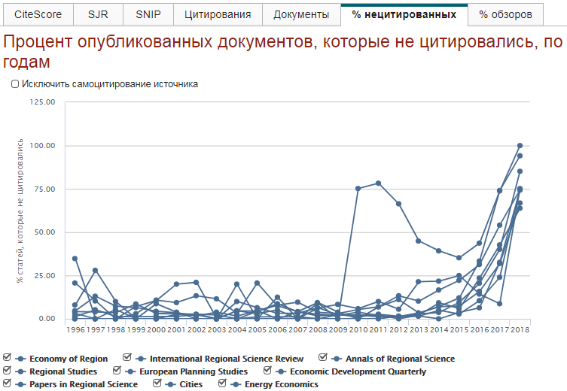
Сравнение выбранных журналов по доле процитированных статей
Notes:
% of uncited articles indicates whether an article will be cited in a journal

Slide 58
Пример оценки журнала по CiteScore
Журнал Applied Thermal Engineering имеет 94 процентиль в области Industrial and Manufacturing Engineering и 91 процентиль в области Energy Engineering and Power Technology
Первому квартилю (Q1) соответствует 99-75 процентиль

Slide 59
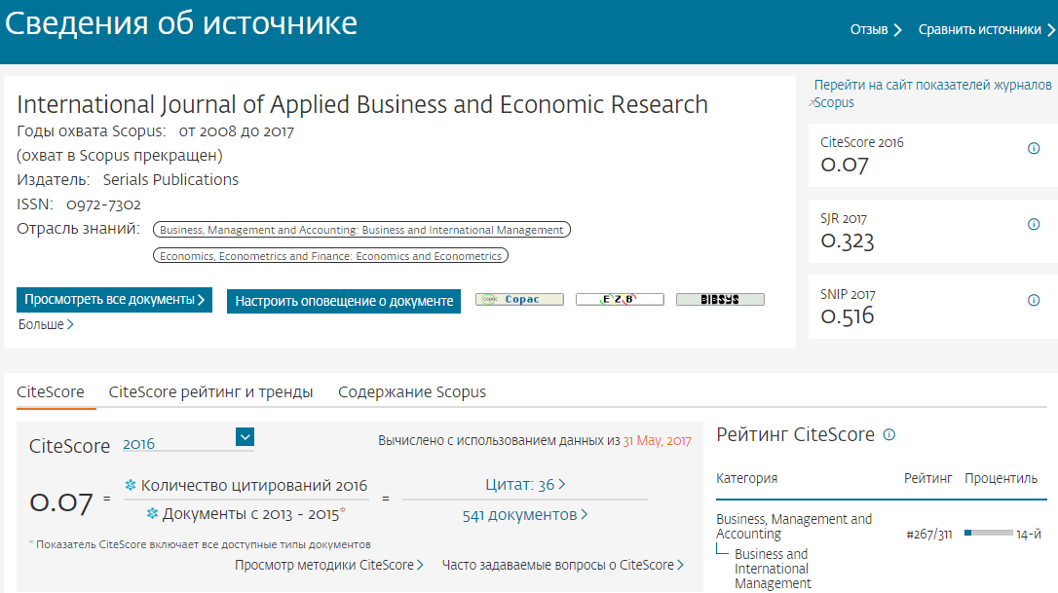
Пример журнала, индексация которого прекращена
Notes:
How to check if journal was discontinued

Slide 60
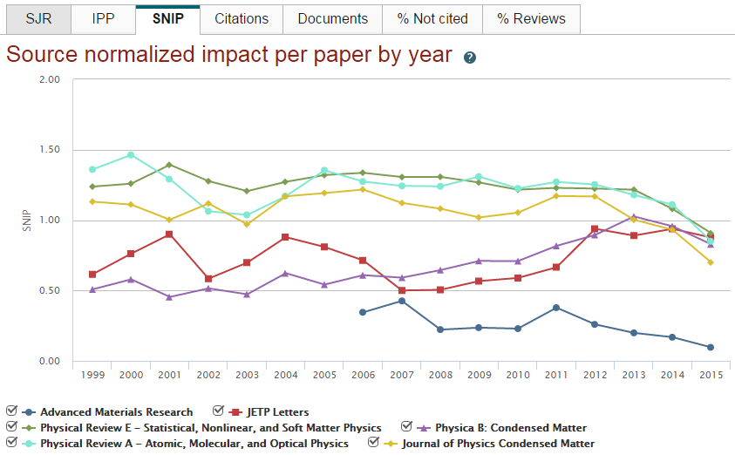
Почему журналы исключают из Scopus?

Slide 61
Рекомендации
при анализе текущего состояния интересующей вас темы/при тематическом поиске в Scopus обратите внимание на источники/журналы в которых публикуются статьи по вашей теме
сравните между собой 10-20 журналов (сравнение по 10 журналов) и составьте свой рейтинг по важным для вас параметрам (цитируемость, частота публикаций, % не цитируемых статей, полное соответствие вашей теме исследования и т.п.)
ознакомьтесь с требованиями для автора журналов из вашего рейтинга (на сайтах журналов/издательств) и выберите оптимальное для вас «ядро» источников (2-3 журнала) для дальнейшей подачи вашей статьи. Согласуйте список со своими соавторами (если они есть)
Если всех всё устривает:
оформите свою научную работу в соответствии с требованиями журнала №1 из вашего ядра: обратите внимание на ключевые слова самых значимых работ по вашей теме выбранного\-ых журналов; на список пристатейной литературы; на оформление аннотации
и подавайте статью в редакцию журнала
Notes:
Elsevier best practices to select journals summarizing the slides above

Slide 62
3. Написание и отправка статьи
Язык статьи
Структура статьи
Подготовка статьи к отправке
Notes:
In this final section of the workshop, we are going to spend some time on your rights and responsibilities as an author.
We will discuss some ethical concerns, who owns the paper and what you are allowed to do with your paper once you have signed a copyright agreement and it has been published.

Slide 63
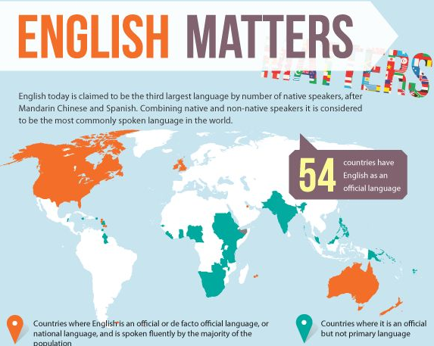
Общий тренд - ключевые научные результаты публикуются на английском языке

Slide 64
Научный язык
Если язык препятствует пониманию редакторами и рецензентами научного содержания вашей работы, то вероятность принятия работы значительно СНИЖАЕТСЯ.
По возможности, покажите работу специалисту, хорошо владеющему английским.
Воспользуйтесь профессиональным переводом, редакцией (напр. Editorial Help, WebShop)
Оградите редактора и рецензентов от проблем угадывания, что вы имели в виду.
Жалоба редактора:
“[Эта] статья находится за гранью моего понимания. Я отказываюсь тратить время, пытаясь понять, что хотел сказать автор. Кроме того, я очень хочу отправить сообщение, что они не могут отправлять нам такой мусор и ждать, что мы будем приводить его в порядок. Мой опыт подсказывает, что если в резюме допущено более 6 грамматических ошибок, то не стоит тратить время на изучение остального текста”.

Slide 65
Правильный научный язык
Прочитайте ‘Guide for Authors’ интересующего журнала!
В некоторых содержится информация по специфике языка
Приложите Guide for Authors к вашей работе, даже к первому варианту статьи (расположение текста, ссылки, рисунки и таблицы и тд). Это сэкономит ваше время и время редакторов, рецензентов!

Slide 66
Научный язык
Придерживайтесь ясности, четкости, объективности, точности, краткости
Используйте английский научный язык
Пробуйте делать записи на английском при любой возможности, напр. во время исследования
Обратите внимание на:
Последовательность предложений
Логику высказываний и построение предложений
Грамматику, правописание и избегайте опечаток
Используйте прямые и краткие предложения (В среднем 12-17 слов)
Одна мысль – одно предложение. Избегайте нескольких утверждений в одном предложении
Избегайте использования пассивного залога: возможно в разделе Methods, в остальном – простые предложения с активным залогом (вместо «It has been found that there had been» , лучше «We found that»), это показывает вовлеченность
Избегайте сложноподчиненных предложений, союзов (e.g., “because…, so…”, “Although…, but…”) и смеси разного уровня параллелизмов, связанных союзом «и» в одном предложении
Избегайте использования незнакомых слов, сокращений (кроме общепризнанных), в том числе и it’s, weren’t, hasn’t; поменьше наречий (However, In addition, Moreover) и сленга

Slide 67
Научный язык - Время
Настоящее время для известных фактов и гипотез:
“The average life of a honey bee is 6 weeks”
Прошедшее время для выполненных вами экспериментов:
“All the honey bees were maintained in an environment with a consistent temperature of 23 degrees centigrade…”
Прошедшее время для описания результатов эксперимента:
“The average life span of bees in our contained environment was 8 weeks…”
Notes:
Tenses:
Present tense should be used for known facts and hypotheses
Past tense should be used when described experiments that have been conducted.
Past tense should be used when describing results of an experiment.

Slide 68
Структура статьи
Title
Authors
Abstract (50-300)
Keywords
Main text (IMRAD):
Introduction
Methods
Results
And
Discussion (Conclusions)
Acknowledgements
References
Supplementary material
Сделайте их простыми для индексирования и поиска! (информативные, привлекательные, эффективные)
Место в журнале – ценно! Сделайте свою статью лаконичной. Если это возможно достичь при помощи n слов, никогда не используйте n+1.

Slide 69
Порядок написания разделов
Чаще пишут в следующей последовательности:
Рисунки, схемы и таблицы
Методы, Результаты и Дискуссия
Заключение и Введение
Реферат и заглавие
Notes:
In the following slides, we still explain each part of the article in the order of IMRAD

Slide 70
Развитие темы в статье
Введение
Последовательность развития темы в работе следует по общей схеме: общее → конкретное → общее
Каждый раздел имеет определенную цель.
Методы/Результаты
Дискуссия/Заключение
Notes:
In the following slides, we still explain each part of the article in the order of IMRAD

Slide 71
Название
Ваш шанс привлечь внимание читателя
Помните: читатели – это потенциальные авторы, которые будут цитировать вашу статью
Придерживайтесь краткого, информативного стиля
Рецензенты проверят, насколько точно ваше Название и насколько оно отражает содержание статьи
Редакторы не любят бессмысленные или неадекватные содержанию названия
По возможности, избегайте жаргонизмов и аббревиатур
Ориентируйтесь на максимально широкую аудиторию
Обсудите название с соавторами
Notes:
Название статьи крайне важно.
Сильное Название сразу привлекает внимание читателей
Сильное название специфично и прямо отражает содержание вашей статьи
Оно информативное, но краткое
Следует избегать использования в названиях технического жаргона и аббревиатур

Slide 72
Резюме
… размещается в свободном доступе в электронных базах поиска и индексирования [Scopus, Mendeley, PubMed, Google Scholar, ....]
Это реклама вашей статьи. Сделайте его интересным и понятным без прочтения всей статьи.
Пишите точно и по делу
Понятное резюме значительно влияет на дальнейшее прочтение вашей статьи.
Будьте по возможности кратки
Это – ваш шанс «продать» вашу статью.
Notes:
Если иное не указано в Руководстве для авторов, Резюме должно состоять из одного абзаца и должно в краткой форме описывать проблему, метод, результаты и выводы вашей статьи.
Сделайте резюме насколько возможно привлекательным и эффектным. Резюме доступно онлайн через поисковые и индексные системы. Оно может стать хорошей рекламой для вашей статьи
Понятно написанное Резюме стимулирует читателя прочесть остальную статью.
Многие авторы пишут Резюме в последнюю очередь, чтобы оно точно отражало содержание статьи.

Slide 73
Ключевые слова
Используются для индексирования и поиска
Это – ярлыки вашей статьи.
Используйте только принятые сокращения (напр., ДНК)
Избегайте слов со слишком широким значением, типа systems, control, analysis
Изучите ‘Руководство для авторов’ (количество, определение, тезаурус, и другие специальные требования)
Notes:
Ключевые слова служат ярлыками для вашей статьи. Избегайте слов со слишком широким значением, типа systems, control, analysis
Используйте только устоявшиеся в вашей предметной области аббревиатуры
Уточните в Руководстве для авторов, какие типы и сколько ключевых слов можно использовать. К статьям обычно приводится порядка 6 ключевых слов
Посмотрите, какие ключевые слова использованы в статьях, на которые вы ссылаетесь, чтобы определить, какие термины популярны в вашей предметной области. Это важно для правильного позиционирования статьи.
Подумайте, какие термины люди могут использовать для поиска вашей статьи в интернете

Slide 74
Введение
Убедите читателей в том, что ваша работа полезна, и вы четко знаете, почему
Будьте кратки
Четко осветите следующие вопросы:
В чем состоит проблема, каковы ваши цели, какова ваша гипотеза, какова важность вашей работы
Что было сделано ранее (приведите обзор литературы, укажите пару оригинальных и важных работ, в том числе последние обзорные статьи. Редакторы не любят большое количество ссылок, не имеющих отношения к теме, или неуместные суждения о собственных достижениях). Избегайте ссылок на устаревшие результаты
Что было проделано вами
Каких результатов вы достигли
Старайтесь не отступать от тематики журнала
Notes:
Пример с РАКОМ Введение используется, чтобы сообщить о содержании вашей статьи и убедить читателей, почему ваша работа так важна для вашей области науки.
Введение должно быть коротким – один-два абзаца. Укажите основные научные труды, на которые опиралось ваше исследование. (Процитируйте пару оригинальных и важных работ, включая недавние обзорные статьи). Однако, редакторы не любят слишком много цитат, не относящихся к теме работы, или неуместные суждения о собственных достижениях.
Четко ответьте на следующие вопросы: какую проблему в конечном счете вы пытаетесь решить? Существуют ли решения этой проблемы? Каково лучшее решение? Каковые ограничения такого решения? Каких результатов вы пытаетесь достичь в своей работе?
Придерживайтесь точки зрения, совпадающей с мнением журнала, в котором вы собираетесь публиковаться.
Не смешивайте Введение с Результатами, Дискуссией и Заключением. Разделяйте эти части, обеспечивая логический переход от одной к другой.
Также избегайте выражать свое мнение, используя такие слова, как «беспрецедентный», «впервые», «принципиально новый подход» и т.п. Это может быть правдой, но должно следовать из результатов вашей работы

Slide 75
Методы
Опишите, как вы изучали поставленную проблему
Приведите подробную информацию
Не описывайте процедуры, данные о которых публиковались ранее
Укажите использованное оборудование и опишите использованные материалы
Notes:
Насколько подробно зависит от области (Химия .Растворители)
Раздел «Методы» описывает, каким образом вы изучали поставленную проблему.
Не стесняйтесь подробностей. Знающий читатель должен быть способен воспроизвести ваш эксперимент.
Не следует описывать подробно любые ранее публиковавшиеся процедуры. На них можно дать ссылку или описать их в разделе «Ссылки» или «Вспомогательные Материалы».
Укажите, какое оборудование и материалы использовались. Если такое оборудование и материалы могут существенно различаться по качеству, можно также указать источник их происхождения.

Slide 76
Результаты: что вы обнаружили?
Используйте для обобщения данных понятные рисунки и таблицы
Таблицы, рисунки и текст не должны дублировать друг друга
Названия рисунков должны иметь самостоятельное значение
Представленные данные должны поддаваться интерпретации
“Читатели часто смотрят сначала на графики – и дальше не читают.
Поэтому, графики должны быть понятными и информативными.”
Notes:
Раздел «Результаты» должен содержать ясный и понятный текст
В этом разделе должны быть указаны основные находки в ходе проведения исследований и постановки экспериментов, описанных в разделе «Методы»
Используйте этот раздел, чтобы выделить результаты, которые отличаются от результатов предыдущих публикаций или являются неожиданными
Укажите также результаты статистического анализа
Данные вторичной важности можно внести в раздел «Вспомогательные материалы». На них можно сослаться в разделе «Результаты», но публиковать их только в онлайн-версии. Вспомогательные материалы часто содержат большие табличные файлы, но это могут быть также видео- и аудио-файлы.

Slide 77
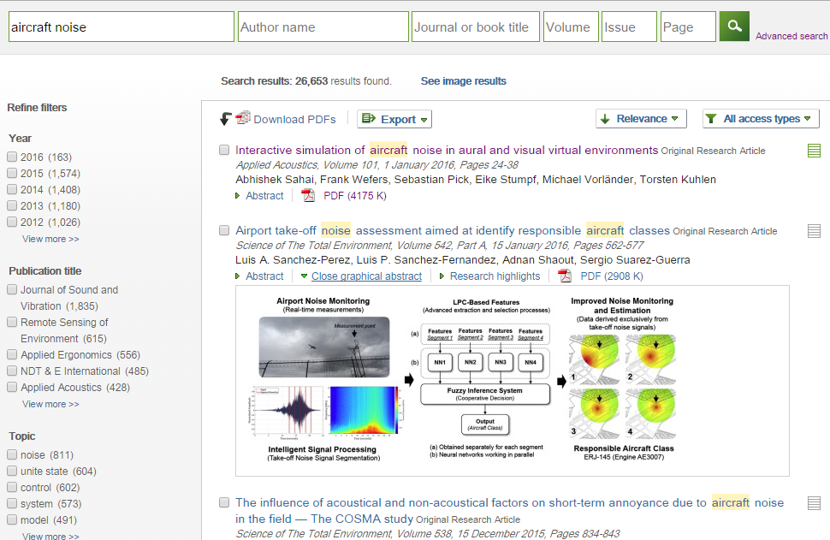
Преимущества работ с графической аннотацией
Notes:
Широкие возможности фильтрации результатов позволяют сформировать максимально подходящий список результатов поиска. Полученный запрос можно сохранить и получать уведомления при появлении новых, удовлетворяющих ему результов.

Slide 78
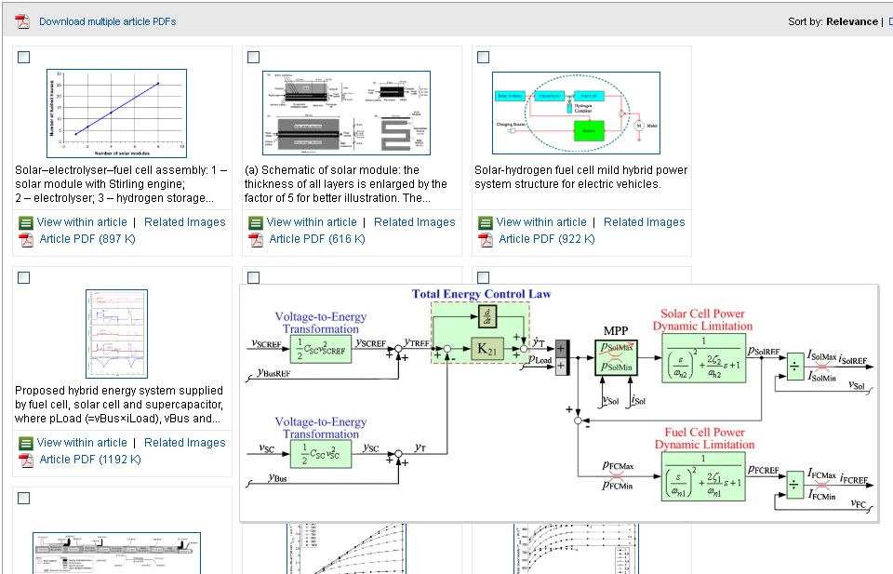
Работа с изображениями независимо от текста статьи
78
Notes:
Elsevier предлагает не только поиск по статьям, но и по изображениям. Каждое изображение может быть сразу сохранено как слайд PowerPoint с необходимой подписью и копирайтом.

Slide 79
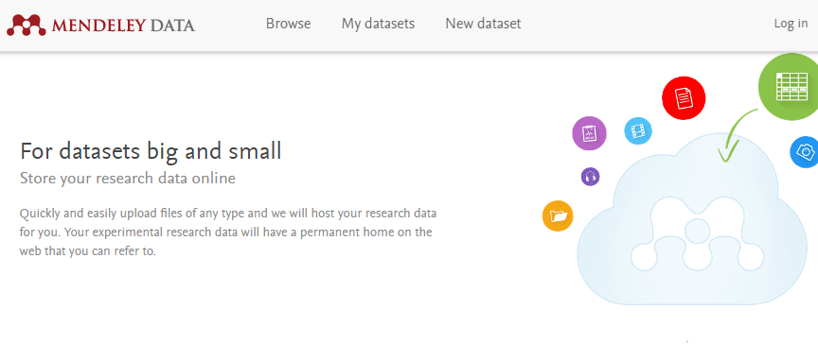
Mendeley Data
Научные данные могут опубликованы в хранилище Mendeley Data с метаданными (DOI; опубликованная статья, при наличии; управление версиями данных), что повышает значимость наборов данных, делая их максимально пригодными для повторного использования.

Slide 80
Дискуссия
Что значат ваши результаты
Наиболее важный раздел. Он позволяет вам ПРОДАТЬ ваши данные!
Дискуссия должна соответствовать Результатам
Не стоит игнорировать работы, чьи результаты противоречат вашим – вступите с ними в дискуссию и убедите читателя в своей правоте
Обсудите ограничения ваших результатов
Проведите сравнение ваших результатов с опубликованными ранее
Notes:
В разделе «Дискуссия» вы приводите интерпретацию полученных вами результатов. Это – наиболее важная часть вашей статьи. Именно здесь вам дается шанс ПРОДАТЬ ваши данные! Огромное количество статей получает отказ из-за слабо написанного раздела «Дискуссия».
Дискуссия должна соответствовать Результатам, но не пересказывать Результаты.
Сравните ранее опубликованные результаты с полученными вами. Но НЕ СТОИТ игнорировать результаты, противоречащие вашим – оспаривайте их и убедите читателя в своей правоте.
Не делайте заявлений, которые вы не сможете подкрепить своими результатами
Не используйте невнятные выражения, вроде «более высокая температура» или «при более низком содержании»; используйте количественные описания
Не вводите новые термины, которые до этого не использовались в вашей статье
Спекуляции на тему возможных интерпретаций допустимы. Но они должны быть построены на фактах, а не на фантазиях.

Slide 81
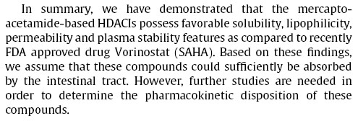
Заключение
Насколько ваша работа позволяет продвинуться вперед в вашей области знаний
Дайте ясный ответ на этот вопрос
Оправдайте значение вашей работы для вашей области знаний
Предложите дальнейшее направление исследований
«В заключение, мы доказали, что ингибиторы ГДА на меркапто-ацетамидной основе обладают подходящей растворимостью, липофильностью, проницаемостью и устойчивостью плазмы по сравнению с недавно одобренным Комиссией по контролю за лекарствами и питательными веществами США препаратом Вориностат. На основании полученных результатов, мы предполагаем, что эти компоненты могут в значительной степени всасываться через кишечник. Однако, требуются дальнейшие исследования для определения фармакокинетической диспозиции данных компонентов».
Notes:
Раздел «Заключение» используется чтобы показать значение вашей работы для продвижения науки
Заключение должно быть понятным, чтобы помочь рецензентам и редакторам оценить результаты вашей работы
Предоставьте четкое обоснование, как ваши результаты могут продвинуть вперед науку. Опишите варианты использования ваших результатов или направления дальнейших исследований, если они необходимы. Заключение не должно повторять Резюме. Резюме и Заключение служат для разных целей, хотя некоторые одинаковые сообщения могут быть упомянуты. Не нужно перечислять в Заключении результаты экспериментальных исследований. Простое цитирование ваших результаты в Заключении неприемлемо.
Предположите, какие дальнейшие эксперименты могут быть проведены на основе ваших результатов, и какие уже проводятся

Slide 82
Ссылки
Цитируйте основные научные публикации, на которых основана ваша работа
Не увлекайтесь ссылками
Будьте уверены, что вы полностью освоили материал, на который ссылаетесь. Не полагайтесь только на выдержки или отдельные предложения
Избегайте излишнего самоцитирования
Не увлекайтесь цитатами публикаций из одного региона
Строго придерживайтесь формата, рекомендуемого Руководством для авторов
Notes:
В разделе «Ссылки» вы цитируете основные научные публикации, на которые опирается ваша статься
Не стоит приводить слишком много ссылок.
Будьте уверены, что вы полностью освоили материал, на который ссылаетесь. Не полагайтесь только на выдержки или отдельные предложения.
Избегайте излишнего цитирования своих собственных работ.
Не увлекайтесь цитатами публикаций из одного единственного региона.
Сверьтесь с Руководством для авторов по поводу формата ссылок. Подача материала в правильном формате является ответственностью автора, а не редактора. Облегчите работу редактора – и ваши усилия будут оценены.

Slide 83
Правильное цитирование
Значение цитирования:
Помещает вашу работу в контекст, создает диалог
Отдает должное предыдущим работам, которые легли в основу вашего исследования
Сохраняет достоверность и точность научной литературы
Notes:
Цитирование является важным каналом коммуникации между автором и его предшественниками.
При цитировании активных авторов вы вызываете их на диалог, так или иначе высказываясь относительно их работы.

Slide 84
Доступ к качественным научным статьям необходим для подготовки публикации
Notes:
Citing is the basic principle. “stand on the shoulders of giants” principle

Slide 85
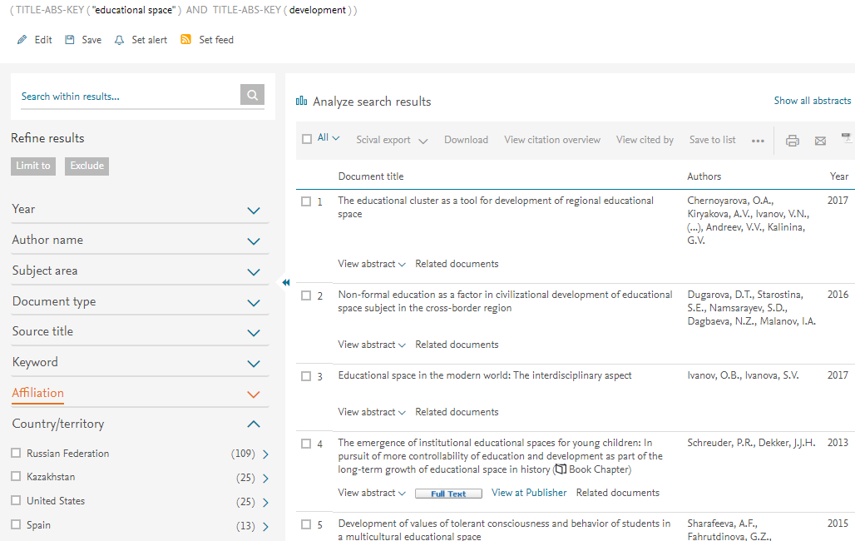
Изоляция российских исследований

Slide 86
Acknowledgement - Благодарность
Проверьте, что вы поблагодарили/отдали должное всем тем, кто помог вам в подготовке вашей работы
Включая отдельных людей:
Спонсоров, финансовых помощников
Корректоров
Наборщиков
Тех, кто возможно предоставлял вам
дополнительный материал, давал советы
Acknowledgements ≠ Authors!
Notes:
Be brief in your acknowledgements. One short paragraph.
This is where you mention those who helped in the research but are not authors.
Advisors
Financial supporters/funders
Proofreaders
Typists
Suppliers who may have donated materials.

Slide 87
Supplementary information
Файл с дополнительной информацией – данные дополнительных экспериментов, вспомогательных методов исследования и т.п. данные, поддерживающие выводы в статье. Может быть востребован редактором и/или рецензентом (for review only)
Notes:
Haddad, JCA

Slide 88
Предложенные рецензенты
Предложение рецензентов (3-6 человек, минимум из 2 разных регионов) : это должны быть эксперты в области; не друзья автора (отсутствие сотрудничества за последние 3 года). Часто журналы просят предложить людей из разных стран и это не должны быть члены ред.коллегии журнала (которые уже в числе рецензентов журнала). Для выбора рецензентов используйте тематические конференции!

Slide 89
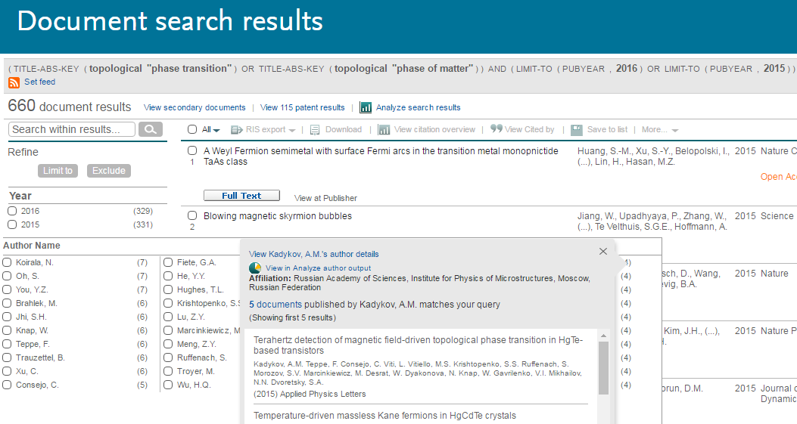
Поиск рецензентов с использованием Scopus

Slide 90
Cover Letter – Сопроводительное письмо
Ваш шанс обратиться к редактору напрямую
Подается отдельным документом, вместе с работой
Поясните, чем ваша работа будет полезна/важна для журнала. Статья была написана специально для этого журнала
Предложение рецензентов
Согласие соавторов, конфликт интересов
Notes:
The cover letter offers you a chance to correspond directly with the journal editor. Many editors won’t reject a manuscript only because the cover letter is bad. However, a good cover letter may accelerate the editorial process of your paper.
It is submitted along with your manuscript.
You want to mention what would make your manuscript special or worthwhile to the journal. Do not summarize your manuscript, or repeat the abstract. You should mention why your manuscript is original and what your purpose is. Your letter should also state the final approval of all co-authors as well as if your manuscript has been previously rejected.
Consider mentioning other special requirements such as conflicts of interest, suggested reviewers, people who should not review.

Slide 91
Cover Letter – Сопроводительное письмо
Окончательное согласие соавторов
Пояснение важности исследования
Предложенные рецензенты.

Slide 92
Финальная проверка
Проверьте работу прежде чем подавать ее в редакцию!
Максимально скрупулезно проверьте статью перед отправкой
Попросите коллег и руководителей проверить вашу статью
Наконец, ОТПРАВЬТЕ вашу статью вместе с сопроводительным письмом и ждите ответа…
Notes:
Revision done internally is important to improve your manuscript before you submit it.
Vet the manuscript as thoroughly as possible before you submit it.
Ask colleagues and supervisors to review the manuscript for you.
Submit your manuscript and cover letter to the journal and await a response…

Slide 93
После подачи
Скорость рецензирования/реферирования может значительно отличаться в зависимости от журнала
Редактор решит: “Accept”, “Accept with Revision (Minor or Major)”, или “Reject” вашу работу и уведомит вас
Notes:
After submitting, the time it takes for you to hear from the editor can vary depending on the journal. [Note to Presenter: It is recommended that you share an average range of the time from submission to a response, if even just from personal or anecdotal knowledge, while also noting that between fields, and even within fields, there can be wide variability in acceptance/decision time.]
According to a recent report put out by the Publishers Research Consortium, editors reported average submission-to-acceptance times of 130 days (18 weeks), split roughly equally between the initial peer review stage to first decision, and subsequent review stages. Nearly three quarters (72%) reported times of 6 months or below. Time were shortest in medical journals and nursing journals, and longest in humanities and social sciences journals. [Note: Some journals in fast moving fields offer very rapid refereeing and decision making - around 2-4 weeks]
2. You will receive a decision from the editor that the manuscript has been “Accepted”, “Accepted with Revision (minor or Major), or “Rejected”. If the article requires revision, you will be provided with the reviewers’ comments which you can use to make modifications and then re-submit your manuscript. If your manuscript is rejected, then you can note the suggestions from the Editor and re-evaluate if it is worth submitting your article to a different journal.

Slide 94
В случае отказа
Вероятность – 40-90% ...
Не впадайте в отчаяние
Это случается со всеми
Попытайтесь понять, ПОЧЕМУ
Внимательно прочитайте рецензию
Будьте самокритичны
Если вы намерены подать заявку в другой журнал, подойдите к этому, как к новой статье
Воспользуйтесь рекомендациями рецензентов
Прочтите Руководство для авторов нового журнала ещё и ещё раз.
Не подавайте статью повторно не доработав ее

Slide 95
Ответственность автора
Каковы мои обязанности как автора?
Что такое авторская этика?
Кто может быть автором?
Конфликт интересов
Права автора
Notes:
In this final section of the workshop, we are going to spend some time on your rights and responsibilities as an author.
We will discuss some ethical concerns, who owns the paper and what you are allowed to do with your paper once you have signed a copyright agreement and it has been published.

Slide 96
Публикационная этика

Slide 97
Ответственность автора
Оригинальность – отсутствие сфабрикованных данных, фальсификации, плагиата
Ссылки и контекст – разрешенное использование материалов из других источников и указание на них
Конфликт интересов – другая деятельность автора, согласование с работодателем
Авторство – первый автор и соавторы; подаренное авторство; правильность информации об авторах
Подача – отсутствие одновременной подачи
Кто еще несет ответственность?
Все заинтересованные лица играют свою роль в поддержке этических норм:авторы; институты/компании/агентства/ финансирующие организации; издатели/редакторы
Последствия - письма выражающие сомнения и замечания; изъятие статьи; дисциплинарное наказание в гос. организациях и финансирующих органах

Slide 98
Нарушения авторской этики
Фабрикация - «Изобретение» научных данных
Фальсификация - Манипуляция данными
Плагиат - Плагиат принимает различные формы от присвоения авторства чужой статьи до использования исследований, проведенных другими, без указания источника
Это три наиболее распространенные формы этических нарушений
Notes:
There are different ways that research cannot be considered original:
Fabrication is when the researcher makes up data.
Falsification is when the data collected is manipulated to fit certain trends.
Plagiarism is when work previously done or reports previously written are taken and passed off as one’s own work.
These three violations are the most common forms of ethical misconduct that the scientific and publishing communities are challenged with and trying to address.

Slide 99
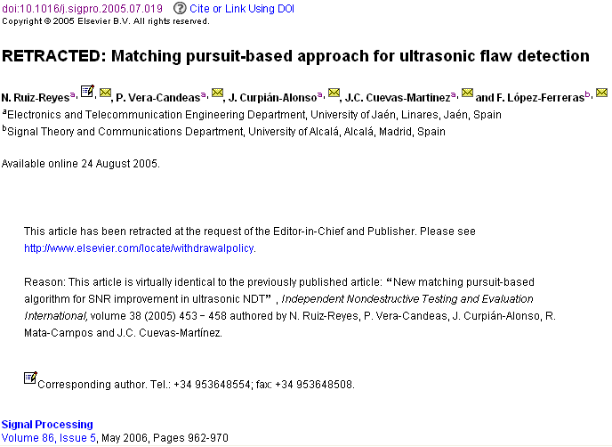
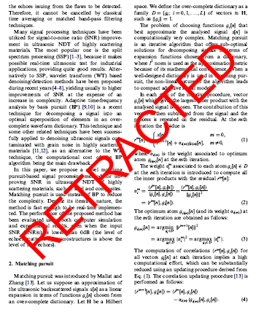
Компрометированная статья
Статья содержащая плагиат удаляется из ссылок, но остается доступной в Science Direct

Slide 100
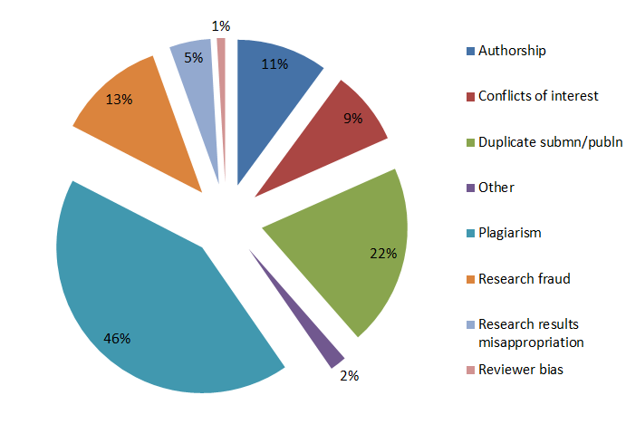
Плагиат лидирует среди нарушений...
Sample of cases reported to Elsevier Journals publishing staff in 2012
Notes:
Plagiarism is the single most commonly reported ethics issue, based on cases reported to Elsevier Journals publishign staff in 2012. However, we do not know whether this is because plagiarism actually occurs the most often. More likely, it is just the easiest ethical issue to detect: especially these days with plagiarism detection software eg CrossCheck

Slide 101
Обнаружение плагиата
Обширная база данных: 30+ млн статей, 50,000+ журналов, 400+ издательских домов
Программное обеспечение для оповещения редакторов о любом сходстве в статьях
Большинство журналов Elsevier проверяют каждую статью на плагиат

Slide 102
Кто такой Автор?
«Автор», как правило, вносит существенный интеллектуальный вклад в опубликованное исследование
Быть автором – большая честь, но также большая ответственность, это две стороны одной медали
Решение о том, кто будет автором и порядок авторов, принимается до написания статьи
Все лица, обозначенные как авторы, должны внести существенный вклад:
в концепцию и дизайн исследования, получение и интерпретацию данных;
написание первого варианта статьи или ее переработки, направленной на улучшение качества;
окончательное утверждение версии для печати.

Slide 103
Авторство
Основные принципы:
порядок указания авторов в различных дисциплинах может отличаться, сверьтесь с Guide for Authors, Vancouver Protocols (зависит от предметной области).
First Author - значительный вклад в создание концепции, разработку и получение данных, выполнение исследования, анализ и интерпретация данных; написание статьи или ее критической рецензии с целью получения важного интереллектуального содержания; окончательный сбор данных, подготовка статьи и ее подача
Corresponding Author - либо первый автор либо главный автор организации
Избегайте
Авторов-призраков - невключение в список авторов, которые должны быть включены
«Подарочного» авторства - упоминание авторов, которые ничего не сделали
Ошибок в написании имен, фамилий и организаций. Ошибки в написании – недопустимы, каноническое название организации, указание грантов

Slide 104
Конфликт интересов
Потенциальные конфликты:
Прямой финансовый
Должность, владение акциями, гранты, патенты
Косвенный финансовый
Гонорары, консультации
Интеллектуальный
Повышение, прямое соперничество
Институционный
Личные убеждения
Как справиться с потенциальными конфликтами интересов? Через прозрачность и раскрытие информации
На уровне журнала это означает раскрытие потенциальных конфликтов в сопроводительном письме в редакцию журнала
Notes:
All four examples in the thought questions are all potential conflicts of interest because conflicts can take many forms:
Direct financial conflicts (e.g. researcher is employed by or owns stock in those commissioning the research work)
Indirect financial conflicts (e.g. researcher is a consultant to the company commissioning the research work)
Career conflict (e.g. researcher submits his paper to a journal w/ the Editor in Chief residing in his own university/department or where the Editor in Chief may be a staunch advocate of a rival theory on the exact same topic the author is researching)
Institutional conflict (e.g. researcher is employed by university/institute that has made public statements that it is firmly on one side of a particular scientific subject)
Personal belief conflict (e.g. example on previous slide of doctor who abides by traditional healing practices writes an article on emerging medical technologies)
Note that just because a potential conflict of interest exists does not automatically imply any wrong-doing. Transparency and disclosure is the proper way to avoid potential conflicts becoming an issue. Authors should therefore disclose any potential conflicts to the journal editor when they submit their cover letter with their manuscript.

Slide 105
Права авторов Elsevier
Соглашения авторов с издателями могут варьироваться, но Elsevier в общем позволяет авторам следующее использование:
Обучение: копии статей для использования на лекциях в целях обучения
Обучающий материал: статья может быть включена в материалы преподавательского (авторского) курса обучения организации или пакет е-курса или тренинга компании
Совместное научное использование: копиями статей можно поделиться с научными коллегами
Встречи/конференции: статья может быть представлена участникам, копии для участников
Дальнейшие работы: статья может быть использована в сборе данных, расширена до книжного формата, или использоваться в тезисах или диссертации
Патент и права на торговую марку: для любого открытия или определения продукта
Notes:
Publisher agreements do vary. In Elsevier’s case, our author agreements allow the following:
Copies of the article for classroom teaching
Articles to be included in coursepacks for Educational purposes
Copies of the article for sharing with fellow research colleagues
Copies of the article for those attending a meeting where you are presenting the article
Article can be expanded to book form or used in a thesis/dissertation
Article can be used for any patent and trademark rights.

Slide 106
Другие разрешения и ограничения
Разрешение Elsevier на размещение
Предпечатной версии статьи на Интернет-страницах, со ссылкой на опубликованную работу
Проверенной персональной версии текста финального варианта статьи на персональной вэб-странице автора или на вэб-сайте института или сервере
В соответствии с соглашением с финансирующей организацией (e.g. Wellcome Trust, HHMI, NIH)
Ограничения Elsevier с коммерческой целью
Размещение компаниями для использования покупателями
Размещение рекламы
Взымание платы за доступ или доставку документов
Любая форма систематического распространения
Notes:
Publishers also typically spell out “Posting” allowances for authors.
In Elsevier’s case we allow:
Posting of pre-prints to internet websites including pre-print servers
Posting of a revised personal version of the text of the final journal article (to reflect changes made in the peer review process) to the author’s personal or institutional website or server.
Posting in accordance with agreements made between Elsevier and funding bodies such as the Wellcome Trust and HHMI. The link provided is to directly view all of the agreements Elsevier has in place with different funding bodies.
Express prohibitions that would be considered commercial use of the article include:
Posting by companies for customers to use
Placing advertisements against the postings
Charging fees for access to postings or delivering postings to third parties
Any form of systematic distribution of the article.

Slide 107
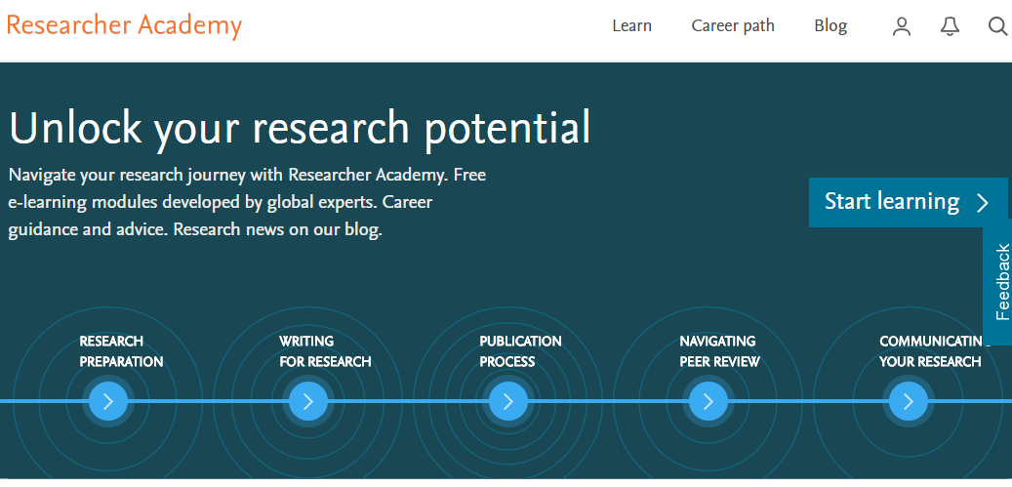
Открытый портал Elsevier по обучению исследователей написанию статей – researcheracademy.elsevier.com
Notes:
Further self education with researcheracademy.elsevier.com

Slide 108
Спасибо за внимание!
www.elsevier.com/ethics
www.elsevier.com/authors
www.elsevierscience.ru
www.Facebook.com/ElsevierRussia

